Slide 1
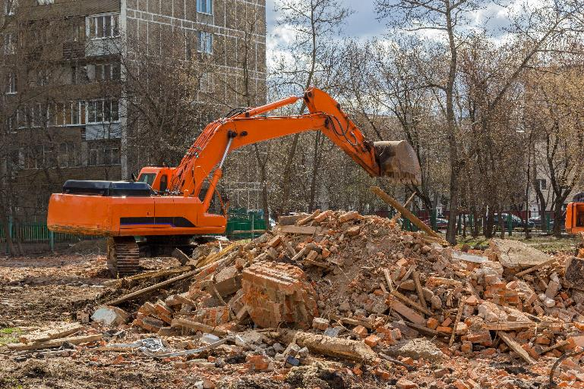
Odlaže li se građevinski otpad koji nastaje od građenja, rušenja i zemljanog iskopa kao i komunalni otpad?

Slide 2
RECIKLIRANJE I
ENERGETSKA UČINKOVITOST U GRAĐEVINARSTVU

Slide 3
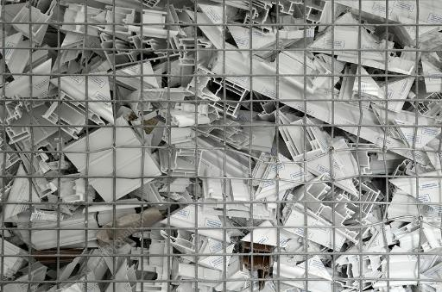
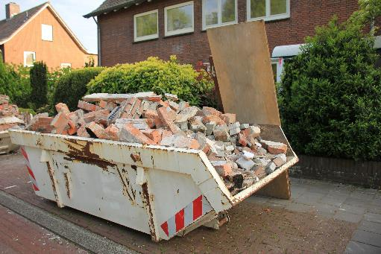
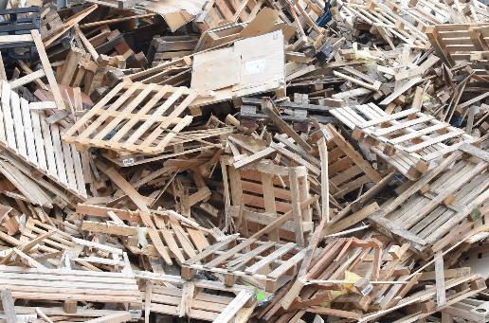
Odvojeno prikupljanje željeza, drva, stakla,
cigle, betona, plastike.

Slide 4
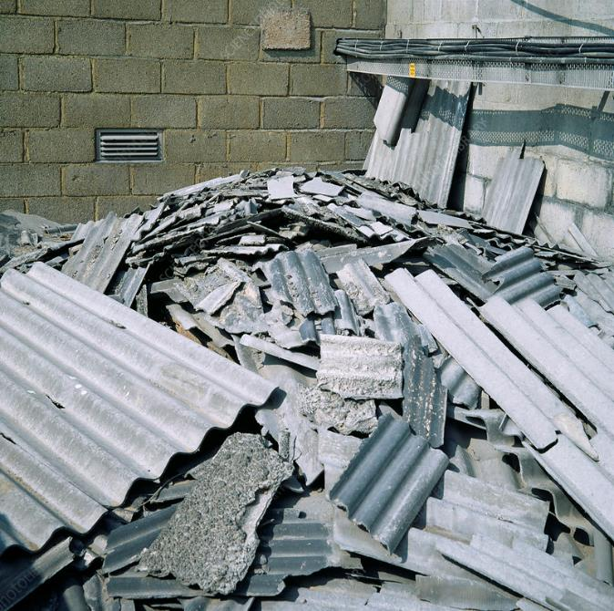
Azbest zbrinjavaju osobe i poduzeća koja posjeduju dozvolu za gospodarenje opasnim otpadom.

Slide 5
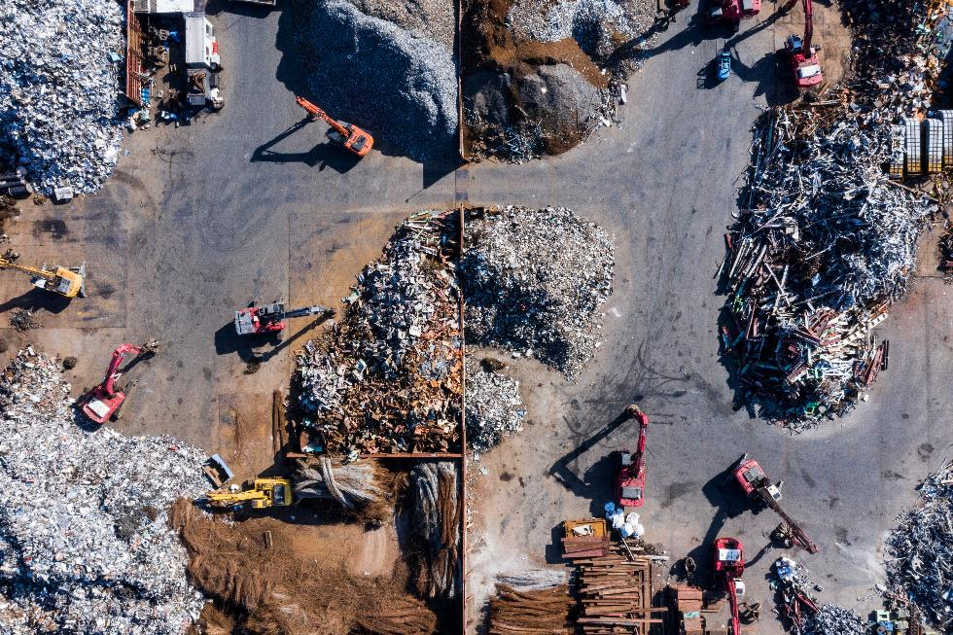
reciklažno građevinsko dvorište → ponovna primjena u izgradnji

Slide 6
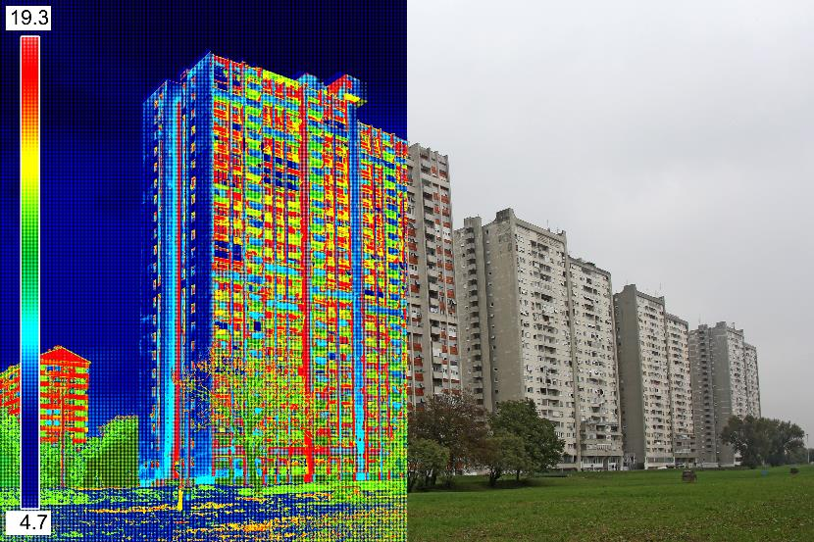
Energetska učinkovitost građevina

Slide 7

Zgrade gotovo nulte energije

Slide 8
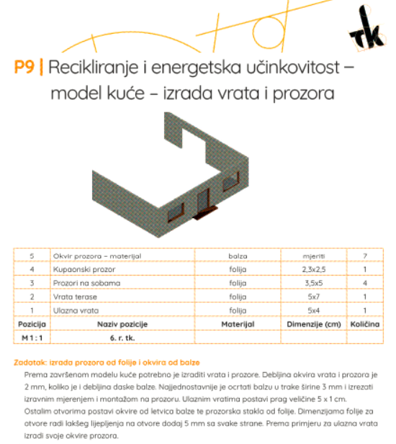
Izradi vrata i prozore
za svoj model kuće!

